Slide 1
Всероссийский отбор лучших практик для старшего поколения 2022
Арт-терапия как метод реабилитации людей с ограниченными возможностями здоровья
СПб ГАСУСО «Психоневрологический интернат №9»

Slide 2
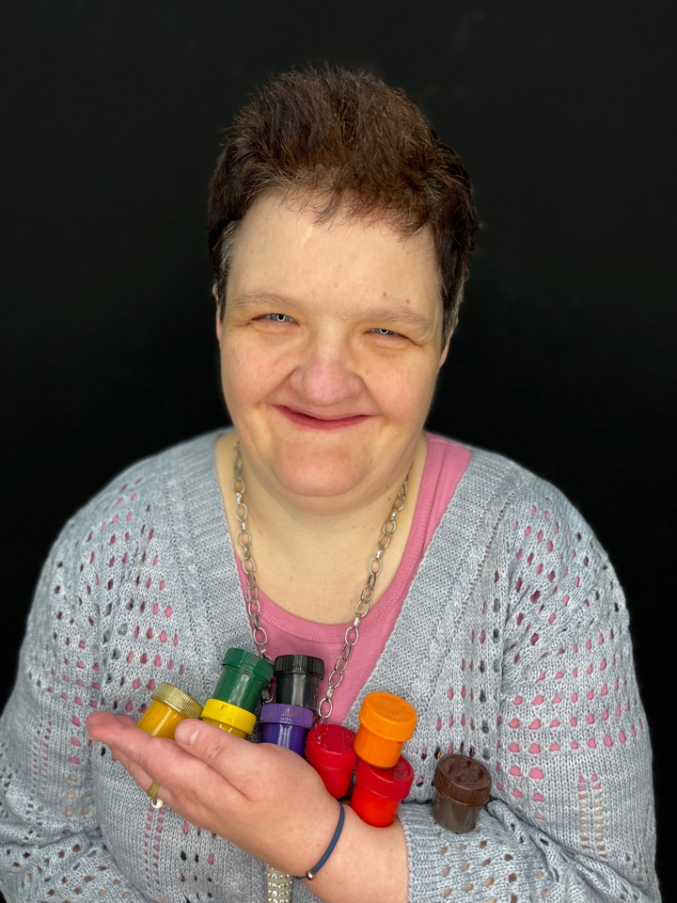
Особого внимания среди разнообразия культурно-досуговой деятельности для людей старшего поколения заслуживает арт-терапия, которая нацеливается на преодоление социальной изоляции, повышение самооценки человека, признание его ценностей, реализацию творческого потенциала.

Slide 3
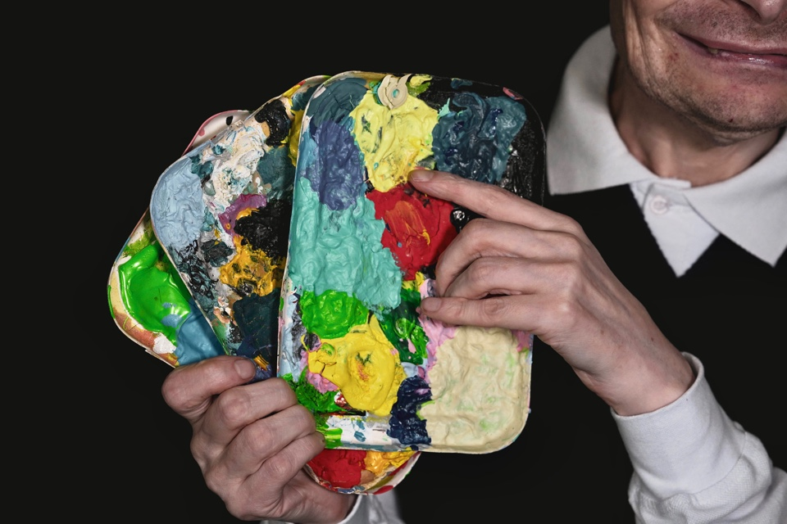
Арт-студия психоневрологического интерната №9 в Красном Селе – художественное пространство, основанное в 2022 году.

Slide 4
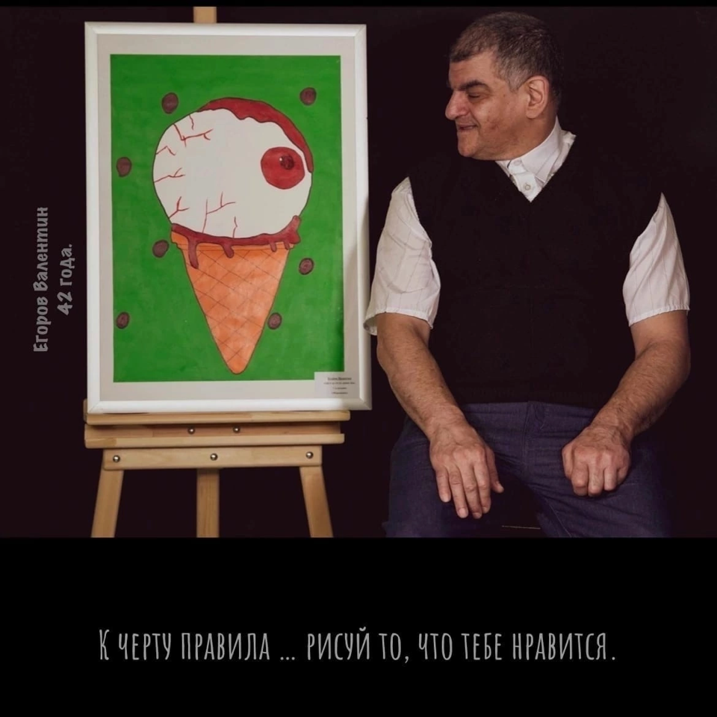
Арт-терапия обладает огромным реабилитационным потенциалом. 56 проживающих нашего интерната реализуют в студии свой творческий потенциал. Из них 15 человек старшего поколения.

Slide 5
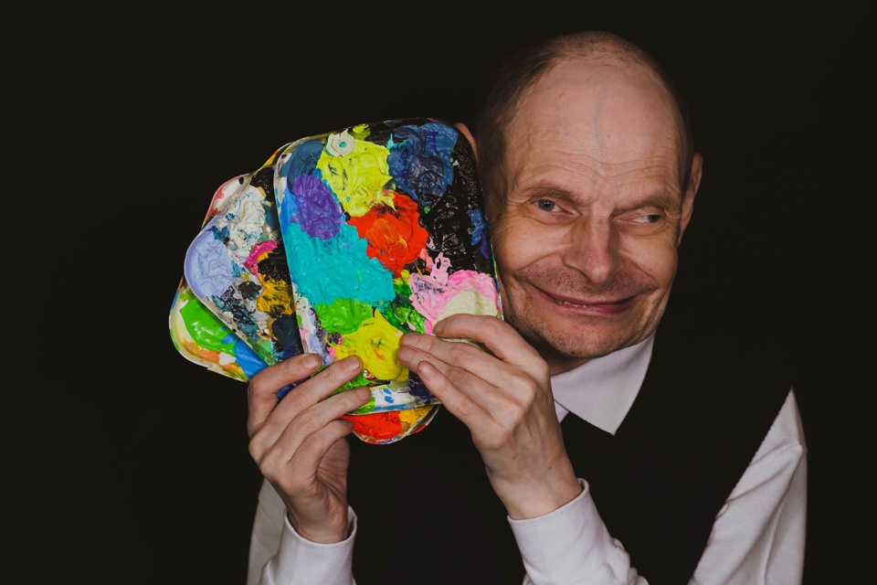
С момента своего основания студия ведет активную художественную и выставочную деятельность. Ее архив насчитывает более 60 произведений различного жанрового спектра — от абстрактной живописи до поп-арта.

Slide 6
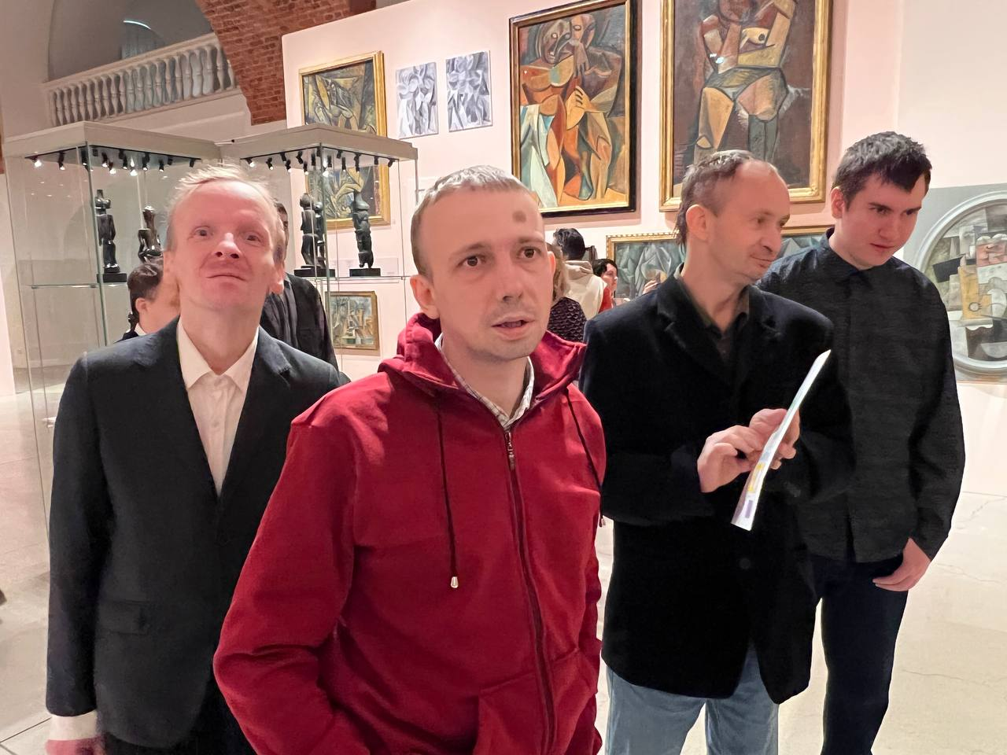
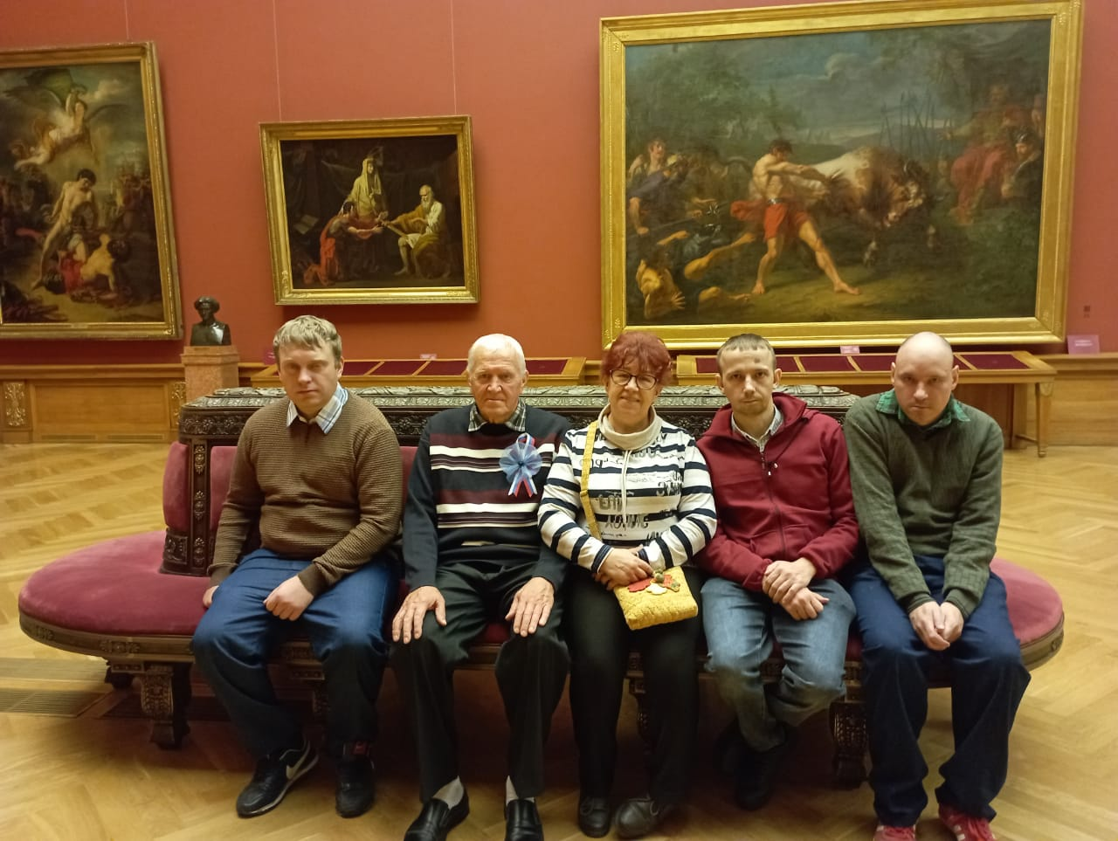
На данный момент на счету у художников 5 выставок. И это только начало…

Slide 7
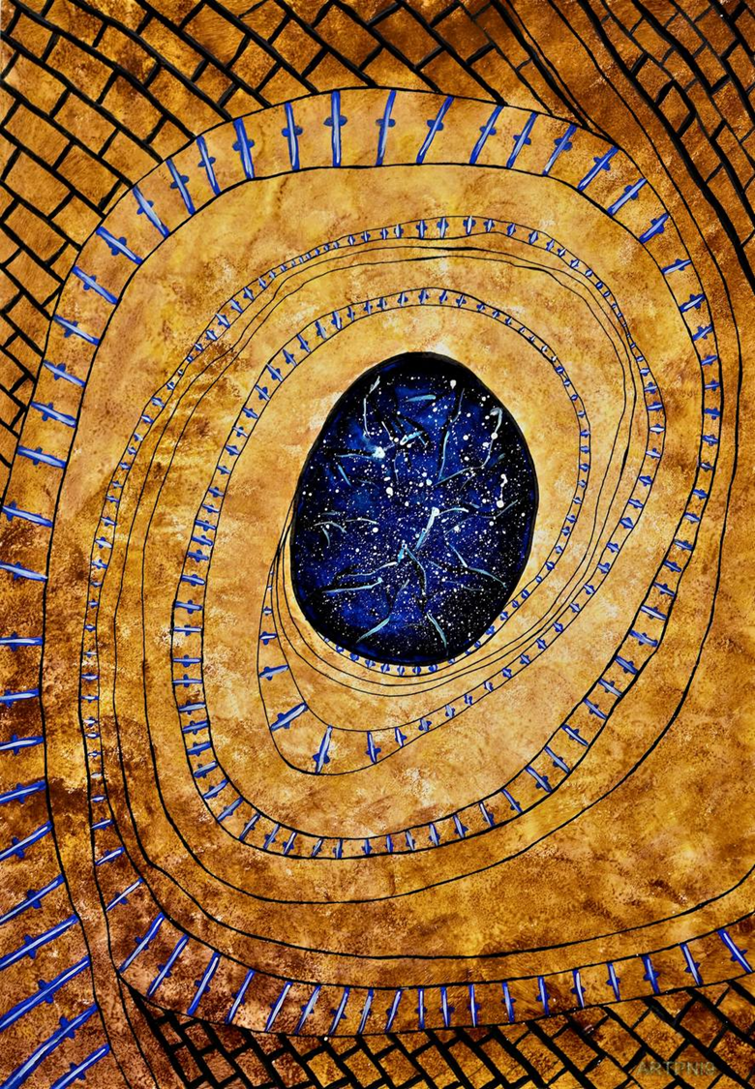
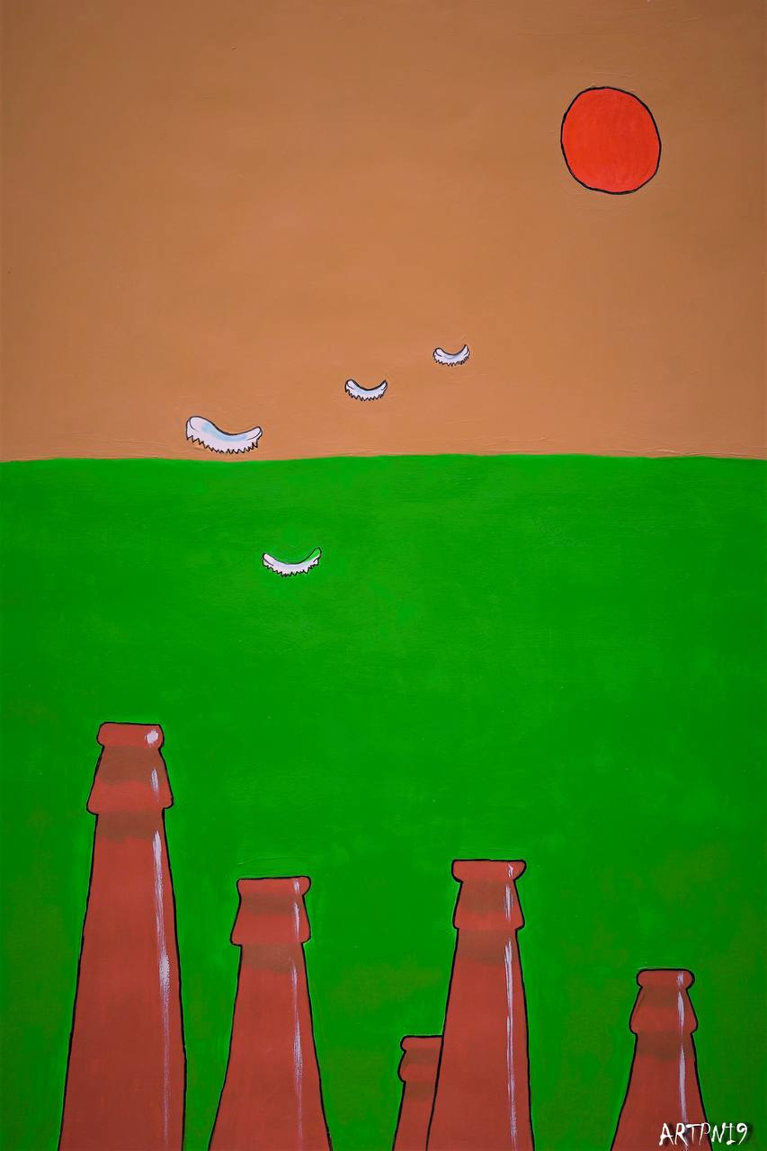
В августе на территории СПб ГБУ «КДК «Красносельский» была организована выставка «Простые вещи». А в сентябре состоялась выставка работ художников арт-студии в холле ПНИ№9.

Slide 8
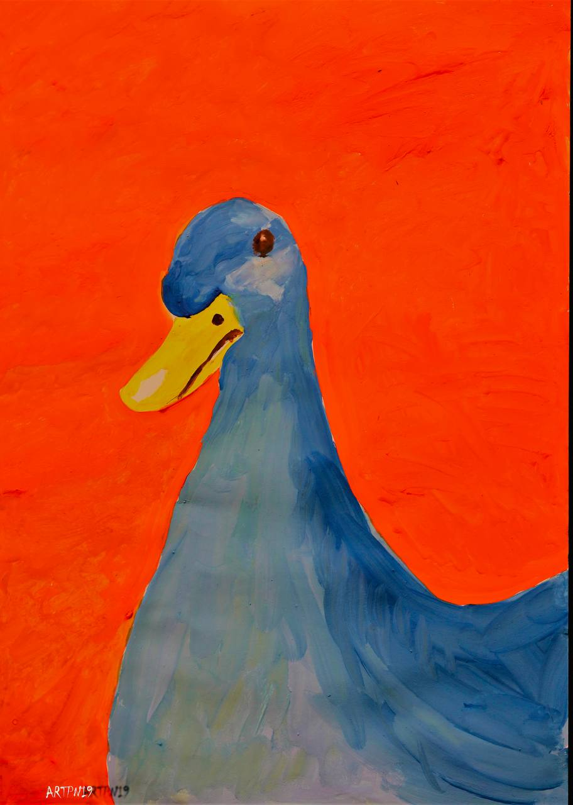
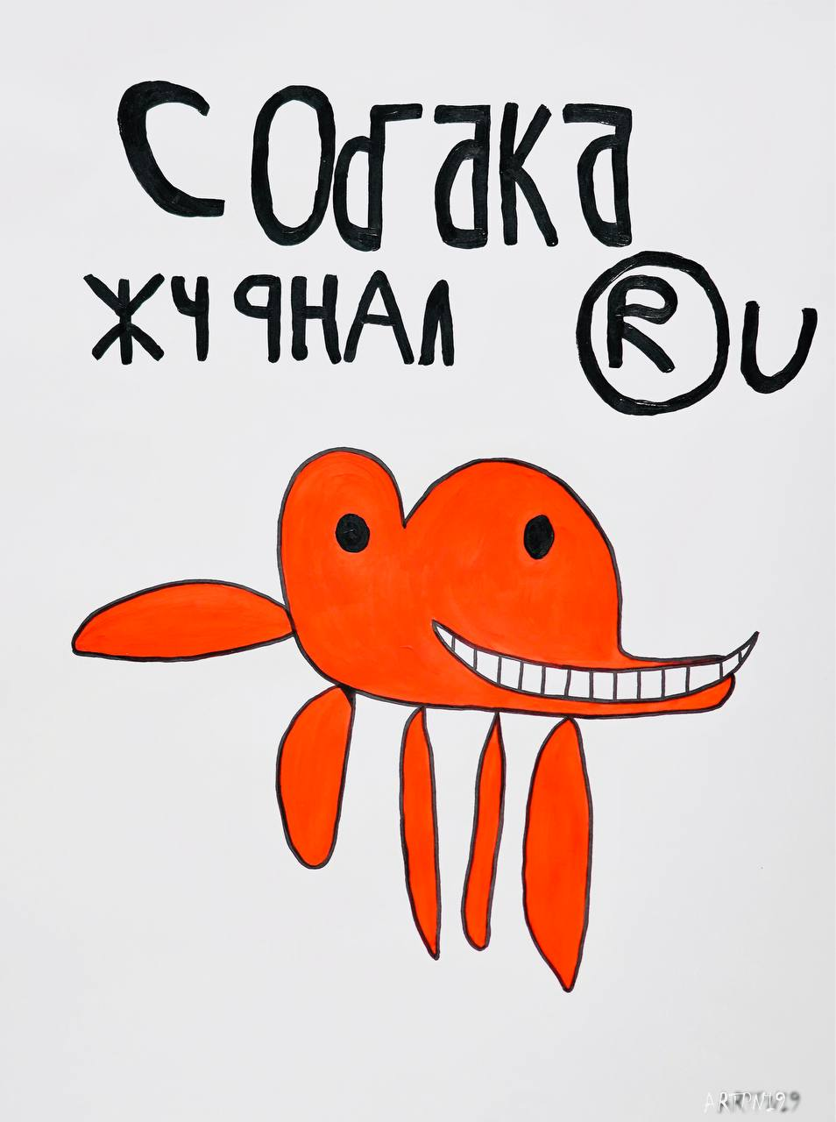
Алексеев Виктор
Кодиров Юрий

Slide 9
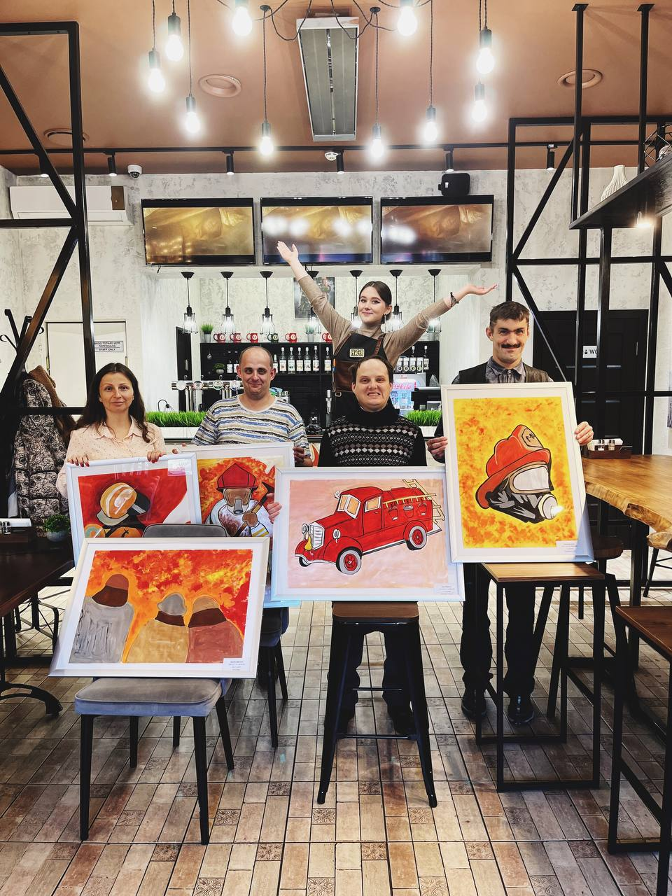
Совместно с кафе «Пицца-Ницца», расположенном в Красном Селе, реализуется инклюзивный проект. На территории кафе организованы выставки художников Арт-студии. Один раз в месяц участники студии посещают кафе в качестве гостей.

Slide 10
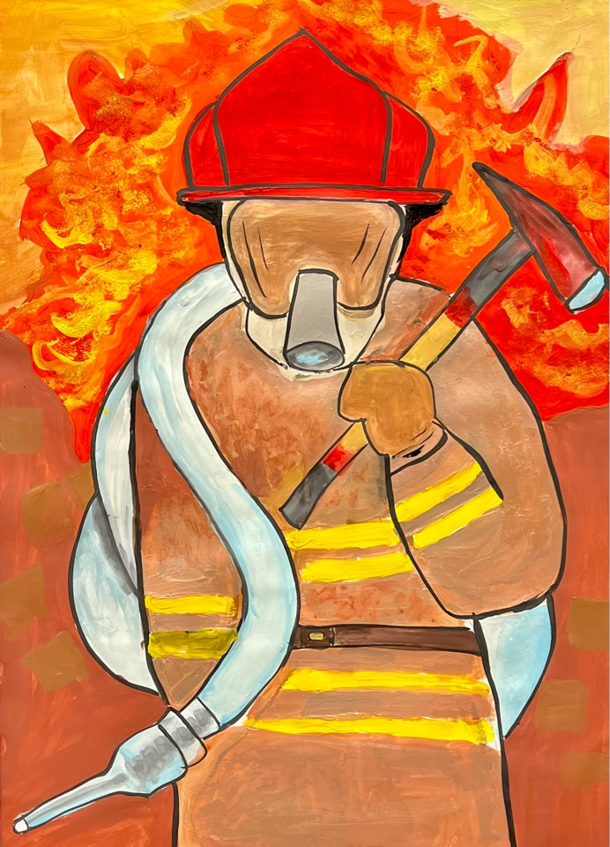
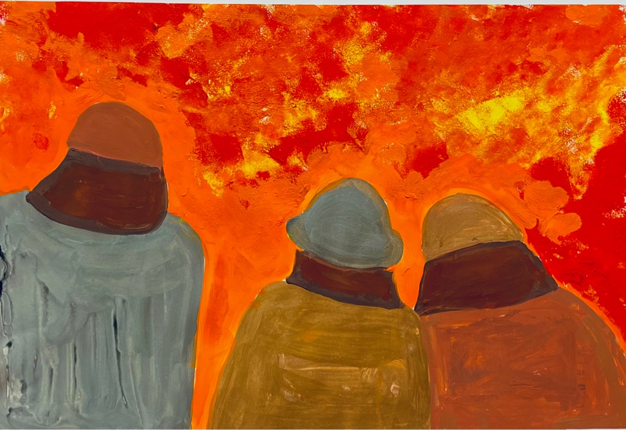
Первая выставка в кафе «Пицца-Ницца» была посвящена важной, нужной и сложной работе пожарных - героев, которые ежедневно рискуют жизнью, спасая людей.

Slide 11
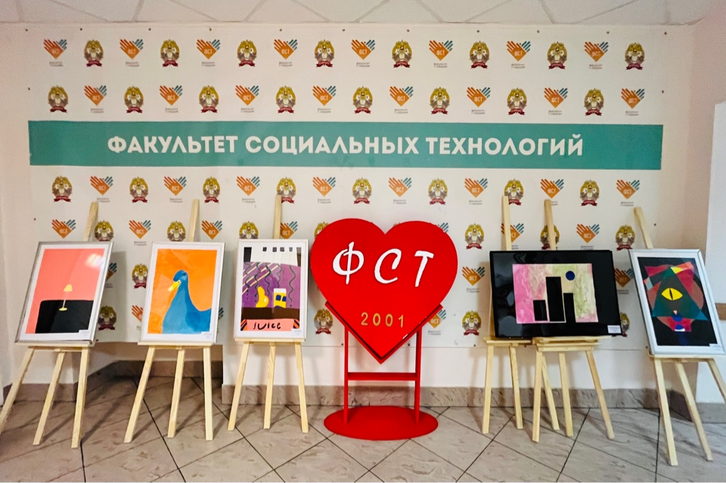
В октябре открылась выставка работ художников арт-студии ПНИ№9 в СЗИУ РАНХиГС.

Slide 12
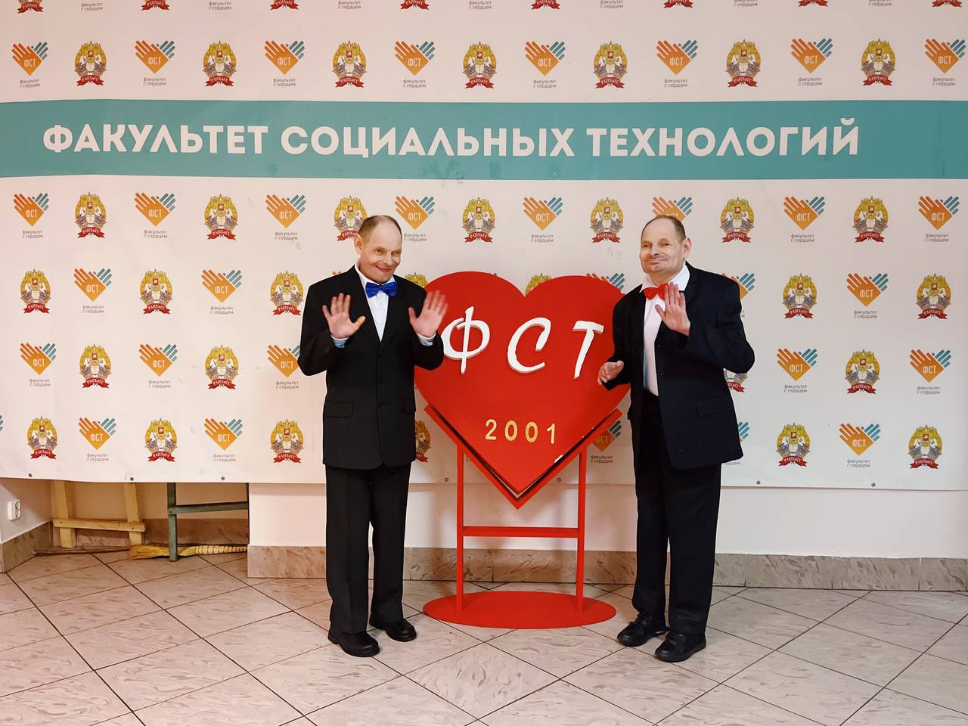
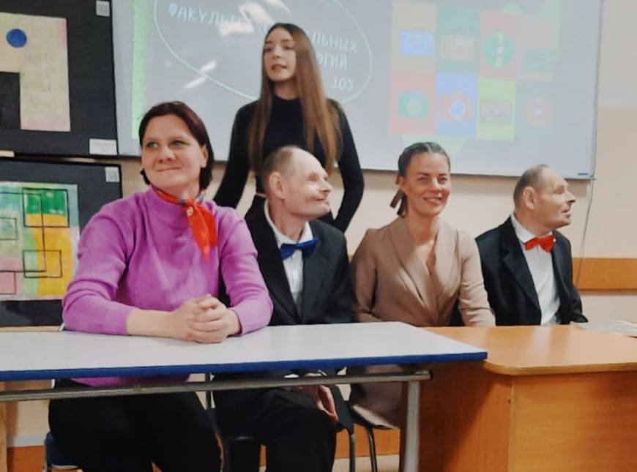
26 октября состоялось праздничное открытие выставки «Простые вещи» на факультете социальных технологий. Спикерами выступили начальник отдела СПО и СТР Смешнова О.Ю. и художники, проживающие в ПНИ №9.

Slide 13
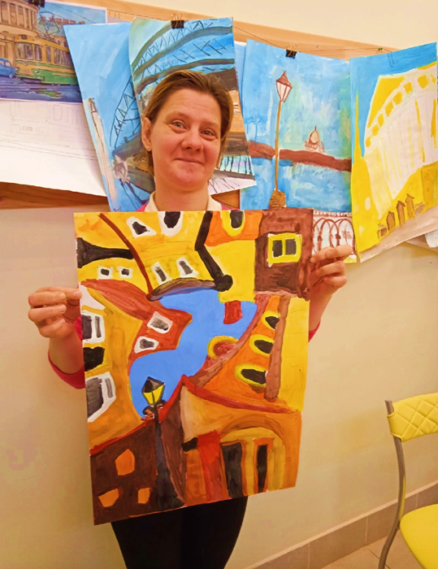
Наши художники полны творческих планов и идей. В ноябре в мультимедийном историческом музее «Россия – моя история» пройдет выставка работ «PRO Питер».

Slide 14
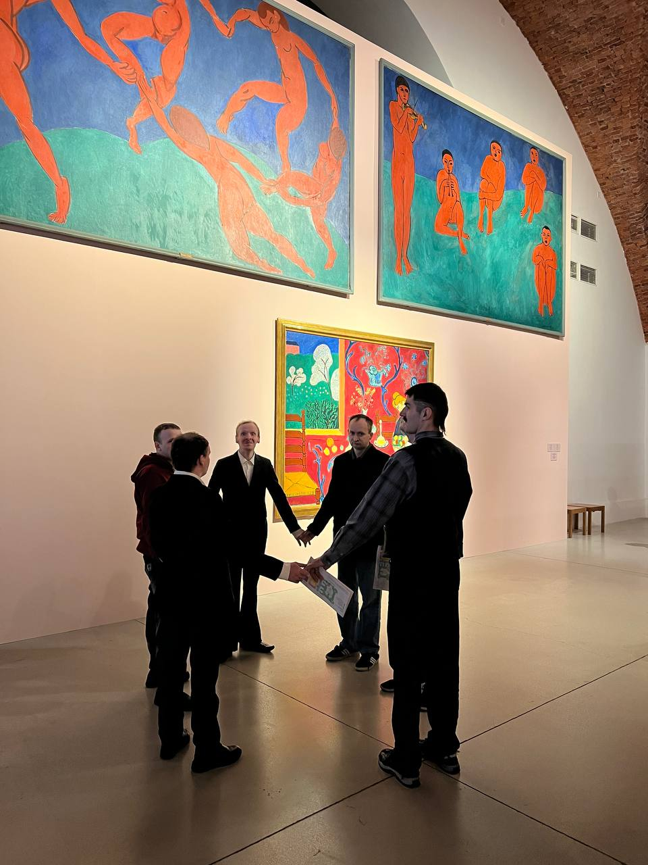
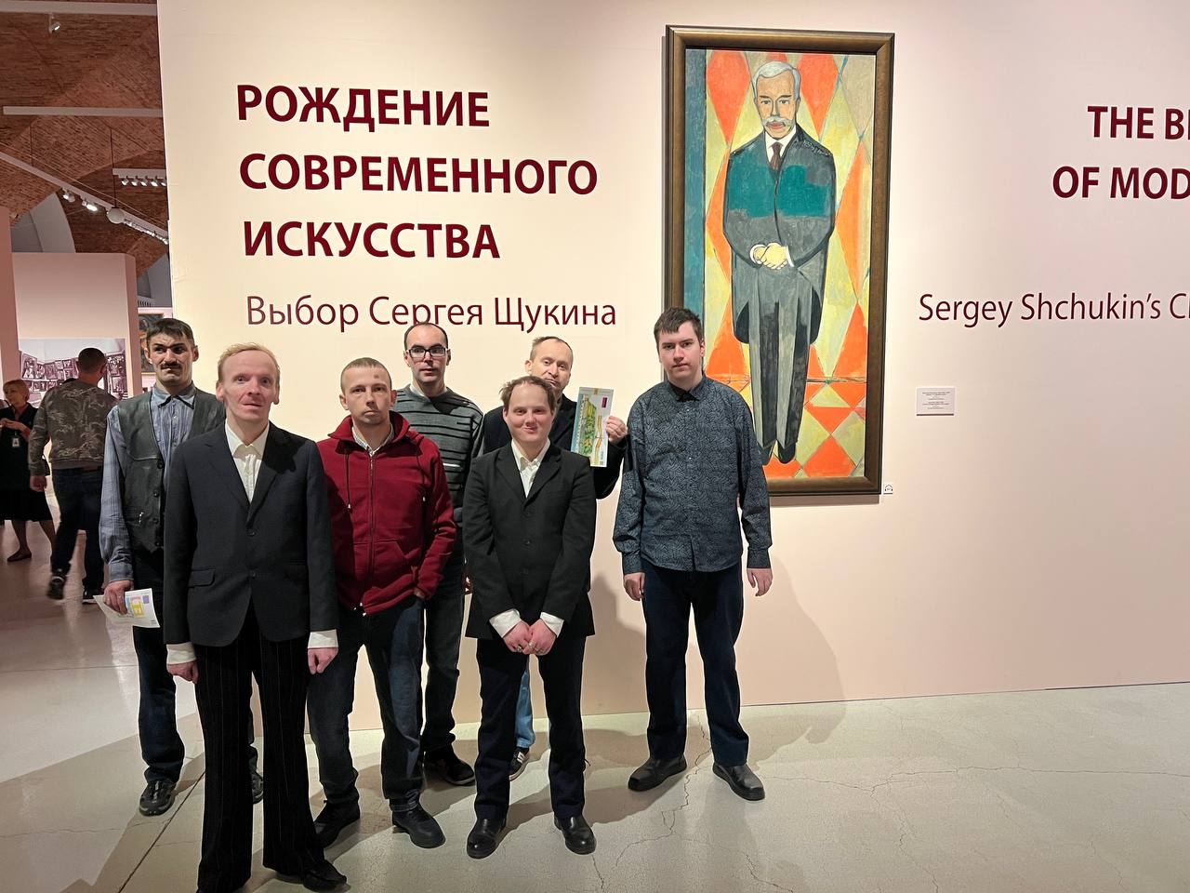
Также художники нашей Арт-студии являются участниками проекта «Новые городские художники. Совместно с участниками проекта художники совершают экскурсии на объекты культурного наследия, что также способствует развитию навыков общения и социализации.

Slide 15
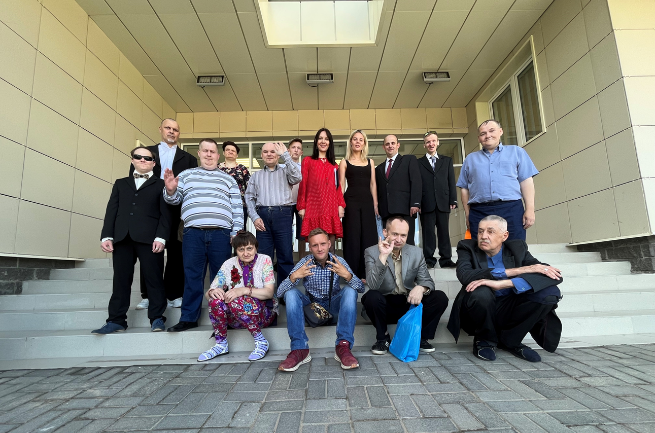
Значимость Арт-студии обуславливается формированием позитивных интересов, снятием психоэмоционального напряжения, чувства неудовлетворенности, а также приближение к нормальному и полноценному образу жизни. Это происходит посредством удовлетворения творческих, социальных и духовных потребностей.

